Slide 1
Augsburg

Slide 2
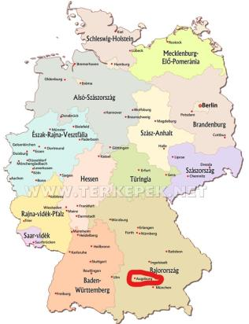
Augsburg
Bajorország
250 ezer lakos→ harmadik legnagyobb város Bajorországban
mai Németország második legrégebbi városa→Augustus császár
Augsburgi csata (955)

Slide 3
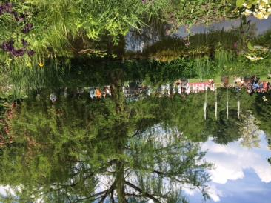
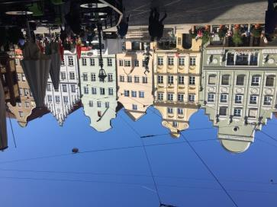
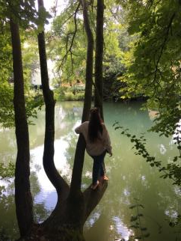
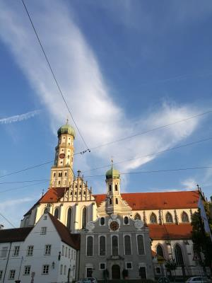
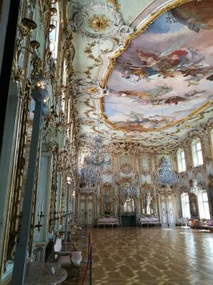
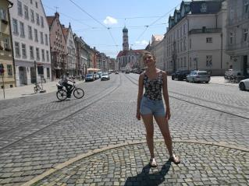

Slide 4
Augsburgi Egyetem
1970-ben alapították→ újabb egyetem
Körülbelül 20000 diák
8 szakirány:
Katholisch-Theologische Fakultät (teológia)
Wirtschaftswissenschaftliche Fakultät (gazdaságtudomány)
Juristische Fakultät (jog)
Philosophisch-Sozialwissenschaftliche Fakultät (filozófia-szociális tanulmányok)→tanító szak
Philologisch-Historische Fakultät (filológia-történelem)
Mathematisch-Naturwissenschaftlich-Technische Fakultät (matematika, természettudomány)
Fakultät für Angewandte Informatik (informatika)
Medizinische Fakultät (orvostudomány) (2020-tól)

Slide 5
Zöld Campus, állat- és növényvilága gazdag (kacsák, madarak, Campuscat)
több mint 10%-a a tanulóknak külföldi
nyelvi kurzusok Erasmus diákoknak és/vagy menekülteknek
Akademische Auslandsamt→ Erasmus, interkulturális kurzusok
Nemzetközi nap
Prüfungsamt→ vizsgajelentkezés
Campuscard- menza, kávézó (2)+tömegközlekedés
Menza: Pasta, Bayerisch-Schwäbisch, Mediterran, Salat Speziall, Grill, Asia, Pizza (olcsó, nagy adag)
Könyvtárak
Digicampus→ kurzusok, tananyagok
Internet
Villamosmegáló a campus előtt
Uni Augsburg alkalmazás – térkép
ESN Augsburg

Slide 6
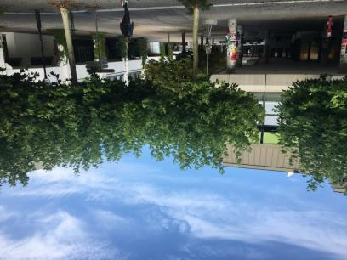
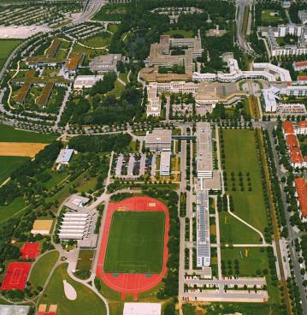
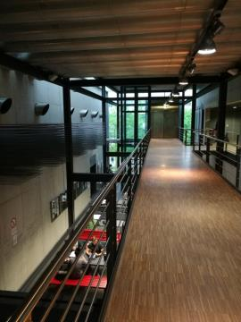
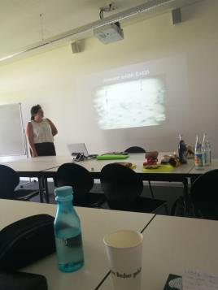

Slide 7
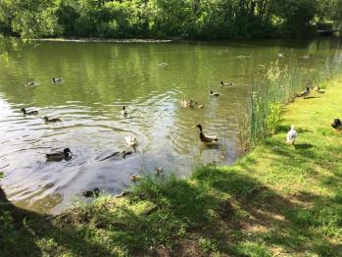
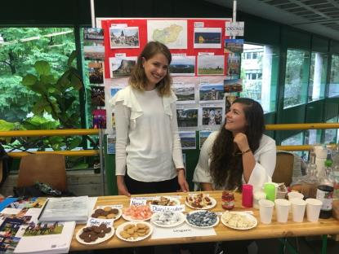
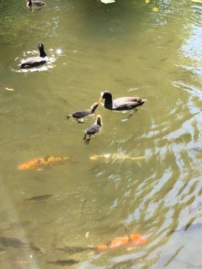
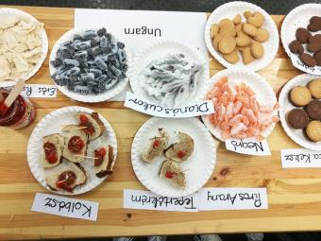
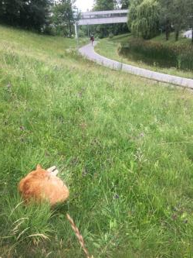

Slide 8
Kurzusaink
Die Deutschen verstehen-interkulturális kommunikáció
Német mint idegen nyelv (DaF)-Hallás utána értés és fonetika C1
Német mint idegen nyelv- Szókincs és szöveg C1
Német, mint idegen nyelv- Nyelvtan C1→ csak nem német anyanyelvűek vehetnek részt, előtte szintfelmérő teszt
Földrajz (Landeskunde)
Olasz 1
Németország interkulturális szemszögből
Jó feladatok matematikából az alsó tagozaton

Slide 9
Kollégium
STUDENTENWERK→ kiutazás előtt választani
6 kollégium (közel a városközponthoz vagy az egyetemhez?)/ magánkollégium
Saját apartmanok (szoba, fürdőszoba, konyha)
Kaució (kb.: 300 euró)
Internet beszerelési díj, router, havidíj
Kiköltözéskor 13 euró

Slide 10
Kollégium
LECHBRÜCKE STUDENTENWOHNHEIM
Előnyei:
Közel a városközponthoz
Villamosmegálló előtte
ALDI, DM, zöld rész, kosárpálya, parkolási lehetőség
19 emelet, tetőterasz→ Grill, csodás kilátás
Olcsó (kb. 230 euró/hó)
Bulik
vendégfogadás
Hátrányok:
Túl nagy, túl sok ember
régi
Takarítás lehetne többször a közös részeken

Slide 11
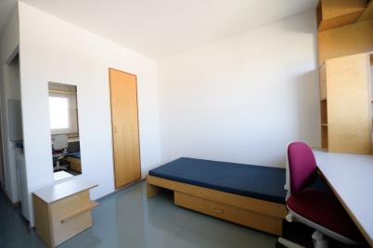
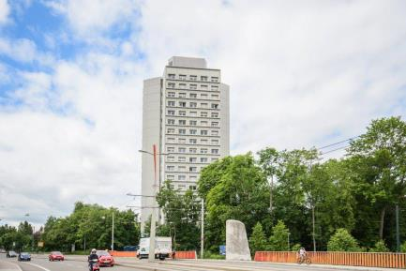
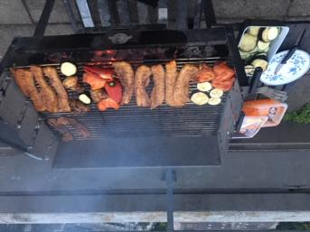
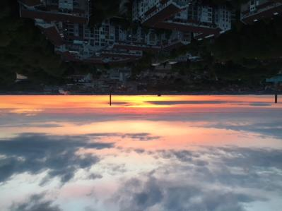

Slide 12
Hétköznapi élet
Tömegközlekedés-Campuscard (112,5 euro)-villamosvonalak, Wifi
Bevásárlási lehetőség (Aldi, Rewe, éttermek, kávézók, pláza, Ikea, Kontakt)
Regisztráció a városban→ ajándék kuponfüzet-ingyen belépő a városi múzeumokba, színházba, fürdőbe, állatkertbe
Izgalmas látnivalók, történelmi emlékhelyek
Plärrer
Sommernächte
Foci VB
Kirándulások (ESN)
Tramparty, Stammtisch
Bayern-Ticket

Slide 13
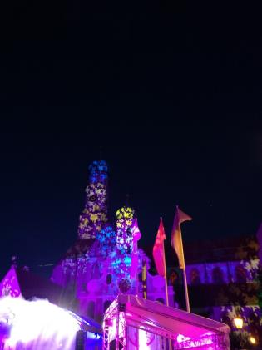
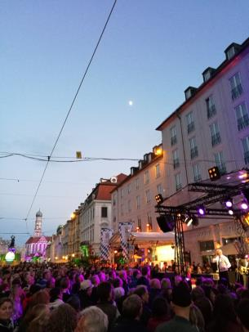
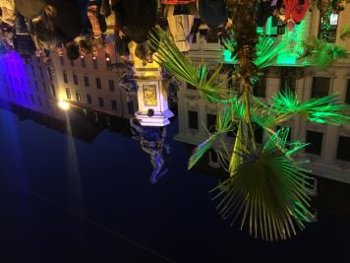
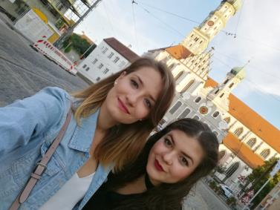

Slide 14
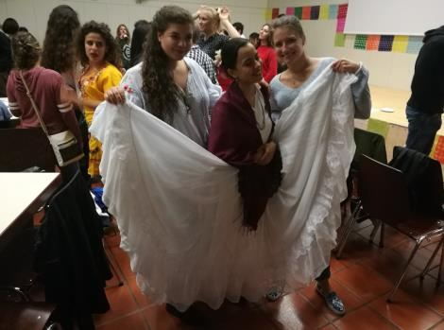
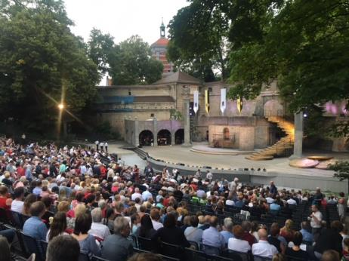
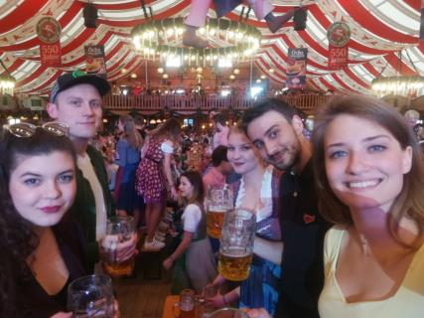

Slide 15
Köszönjük a figyelmet! Gál Anna Emese és Erdélyi Kincső

